Slide 1
সবাইকে স্বাগতম

Slide 2
বিপণন নীতিমালা
মোঃ রবিউল ইসলাম
প্রভাষক (মার্কেটিং)
আযম খান সরকারি কমার্স কলেজ, খুলনা

Slide 3
বিপণন নীতিমালা
আজকের আলোচ্য বিষয়ঃ
বিপণন কী?
বিপণনের মৌলিক ধারণা সমূহ আলোচনা
বিপণনের ক্রমবিকাশ আলোচনা
বিপণন মিশ্রণ আলোচনা

Slide 4
বিপণন নীতিমালা
বিপণন কী বলতে পারবে
বিপণন মিশ্রণ গুলা ব্যাখ্যা করতে পারবে
শিখন ফল
বিপণনের ক্রমবিকাশ ব্যাখ্যা করতে পারবে
বিপণনের মৌলিক বিষয়সমূহ লিখতে পারবে

Slide 5
বিপণন নীতিমালা
বিপণনঃ
Philip Kotler & Gary Armstrong এর মতে , বিপণন হচ্ছে এমন একটি প্রক্রিয়া যার মাধ্যমে কোম্পানি গুলো ক্রেতাদের জন্য ভ্যালু সৃষ্টি করে এবং বিনিময়ে ক্রেতাদের কাছ থেকে ভ্যালু অর্জনের লক্ষ্যে শক্তিশালী ক্রেতা সম্পর্ক গড়ে তোলে।
(Marketing is the process by which companies create value for customers and build strong customer relationships in order to capture value from customers in return)
ক্রয়, বিক্রয়, পরিবহন, গুদামজাতকরন, বিজ্ঞাপন
উৎপাদনকারী
ভোক্তা

Slide 6
বিপণনের মৌলিক ধারণা সমূহ
বিপণন নীতিমালা
প্রয়োজন, অভাব ও চাহিদা
ক্রেতা ভ্যালু ও সন্তুষ্টি
বিপণন অর্পণ
বিনিময় ও সম্পর্ক
বাজার

Slide 7
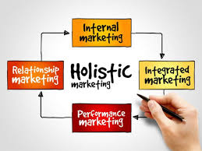
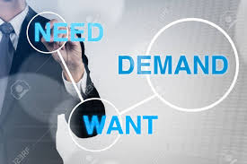
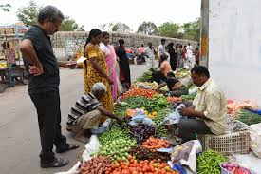
বিপণন নীতিমালা
বিপণনের ক্রমবিকাশ
হলিস্টিক ধারণা/ যুগ
সামাজিক বিপণন ধারণা/ যুগ
বিপণন ধারণা/ যুগ
বিক্রয় ধারণা/ যুগ
পণ্য ধারণা/ যুগ
উৎপাদন ধারণা/ যুগ

Slide 8
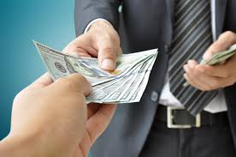
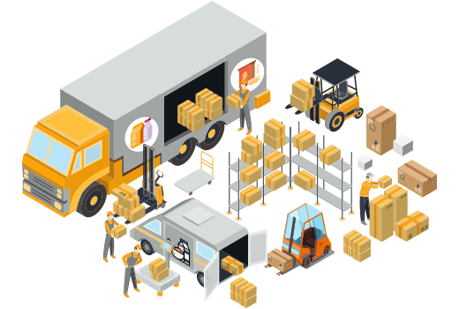
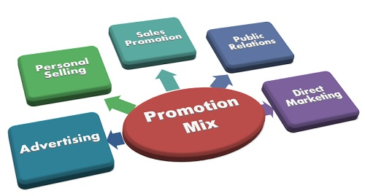
বিপণন নীতিমালা
বিপণন
পণ্য
মূল্য
বণ্টন
প্রসার
বিপণন মিশ্রণ

Slide 9
বিপণন নীতিমালা

Slide 10
বিপণন নীতিমালা

